Slide 1
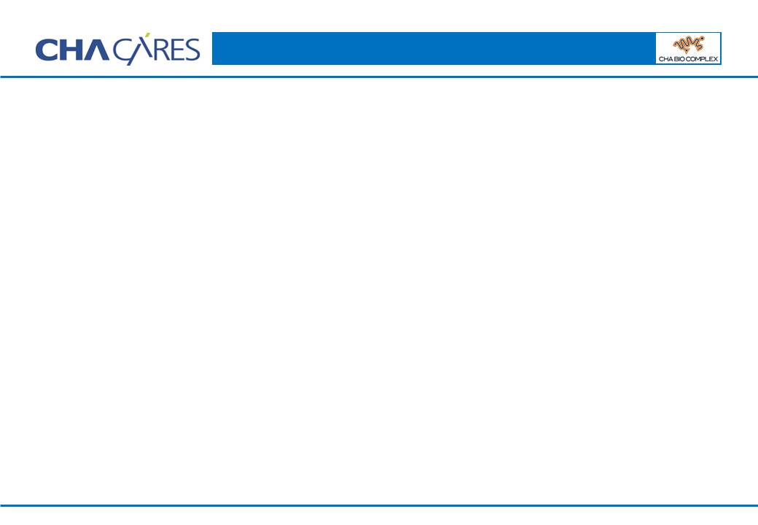
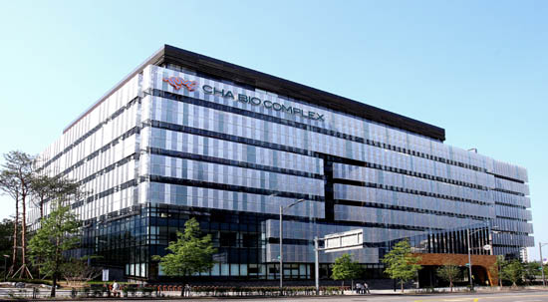
2026년도 업무추진 계획서
시설팀-방재분야

Slide 2
1. 연간 업무추진 일정(2026년)
구분 | 업 무 | 주기 | 시 행 월
 |  |  | 1 | 2 | 3 | 4 | 5 | 6 | 7 | 8 | 9 | 10 | 11 | 12
1 | 소방시설물 법적 점검 | 년 2회 |  |  |  |  | O |  |  |  |  |  | O |  | 소방점검업체
2 | 승강기 정기 검사 | 년 1회 |  |  | O |  |  |  |  |  |  |  |  |  | 승강기안전관리원
3 | 화재수신기 및 전원공급반 점검 | 매월 | O | O | O | O | O | O | O | O | O | O | O | O
4 | 유수검지장치(DIV) 점검 | 2주/1회 | O | O | O | O | O | O | O | O | O | O | O | O
5 | 소화전, 방수기구함 점검 | 매월 | O | O | O | O | O | O | O | O | O | O | O | O
6 | 소화기구 점검 | 매월 | O | O | O | O | O | O | O | O | O | O | O | O
7 | 소화펌프 및 소화수조 점검 | 매월 | O | O | O | O | O | O | O | O | O | O | O | O
8 | 방화셔터 및 하부 적치물 점검 | 매월 | O | O | O | O | O | O | O | O | O | O | O | O
9 | 가스소화설비 점검 | 매월 | O | O | O | O | O | O | O | O | O | O | O | O
10 | 제연설비(거실, 전실댐퍼) 점검 | 매월 | O | O | O | O | O | O | O | O | O | O | O | O
11 | 피난설비(완강기, 유도등) 점검 | 매월 | O | O | O | O | O | O | O | O | O | O | O | O
12 | CCTV 점검(화각 및 녹화상태 점검) | 매월 | O | O | O | O | O | O | O | O | O | O | O | O
13 | 주차관제 시스템 점검 | 매월 | O | O | O | O | O | O | O | O | O | O | O | O
14 | 전관방송 점검 | 매월 | O | O | O | O | O | O | O | O | O | O | O | O
15 | 회전문 점검 | 매월 | O | O | O | O | O | O | O | O | O | O | O | O
16 | 승강기 정기 점검 | 매월 | O | O | O | O | O | O | O | O | O | O | O | O | TK 엘리베이터
17 | 배연창 점검 | 매월 | O | O | O | O | O | O | O | O | O | O | O | O

Slide 3
2-1. 1분기 월별 업무추진 일정
구분 | 1월 | 2월 | 3월
1분기 | ▶ 혹한기 동파방지 시설물 순찰 강화 | ▶ 화재수신기 및 전원공급반 점검 | ▶ 승강기 정기검사(E/L 1~10호기, E/S 1~6호기)
 | ▶ 화재수신기 및 전원공급반 점검 | ▶ 화재수신기 및 전원공급반 점검 | ▶ 유수검지장치(DIV) 점검
 | ▶ 유수검지장치(DIV) 점검 | ▶ 유수검지장치(DIV) 점검 | ▶ 소화전, 방수기구함 점검
 | ▶ 소화전, 방수기구함 점검 | ▶ 소화전, 방수기구함 점검 | ▶ 소화기구 점검
 | ▶ 소화기구 점검 | ▶ 소화기구 점검 | ▶ 방화셔터 및 하부 적치물 점검
 | ▶ 방화셔터 및 하부 적치물 점검 | ▶ 방화셔터 및 하부 적치물 점검 | ▶ 가스소화설비 점검
 | ▶ 가스소화설비 점검 | ▶ 가스소화설비 점검 | ▶ 제연설비(거실, 전실댐퍼) 점검
 | ▶ 제연설비(거실, 전실댐퍼) 점검 | ▶ 제연설비(거실, 전실댐퍼) 점검 | ▶ CCTV 점검(화각 및 녹화상태 점검)
 | ▶ CCTV 점검(화각 및 녹화상태 점검) | ▶ CCTV 점검(화각 및 녹화상태 점검) | ▶ 승강기 정기 점검
 | ▶ 승강기 정기 점검 | ▶ 승강기 정기 점검 | ▶ 피난설비(완강기, 유도등) 점검
 | ▶ 피난설비(완강기, 유도등) 점검 | ▶ 소화펌프 및 소화수조 점검 | ▶ 회전문 점검
 | ▶ 회전문 점검 | ▶ 주차관제 시스템 점검 | ▶전관방송 점검
 | ▶ 소화펌프 및 소화수조 점검 | ▶ 배연창 점검 | ▶ 해빙기 안전점검 및 청소
 |  | ▶ 혹한기 동파방지 시설물 순찰 강화 | ▶ 소화펌프 및 소화수조 점검

Slide 4
2-2. 2분기 월별 업무추진 일정
구분 | 4월 | 5월 | 6월
2분기 | ▶ 화재수신기 및 전원공급반 점검 | ▶ 소방시설물 법적 점검(종합정밀점검) | ▶ 화재수신기 및 전원공급반 점검
 | ▶ 유수검지장치(DIV) 점검 | ▶ 화재수신기 및 전원공급반 점검 | ▶ 유수검지장치(DIV) 점검
 | ▶ 소화전, 방수기구함 점검 | ▶ 유수검지장치(DIV) 점검 | ▶ 소화전, 방수기구함 점검
 | ▶ 소화기구 점검 | ▶ 소화전, 방수기구함 점검 | ▶ 소화기구 점검
 | ▶ 방화셔터 및 하부 적치물 점검 | ▶ 소화기구 점검 | ▶ 방화셔터 및 하부 적치물 점검
 | ▶ 가스소화설비 점검 | ▶ 방화셔터 및 하부 적치물 점검 | ▶ 가스소화설비 점검
 | ▶ 제연설비(거실, 전실댐퍼) 점검 | ▶ 가스소화설비 점검 | ▶ 제연설비(거실, 전실댐퍼) 점검
 | ▶ CCTV 점검(화각 및 녹화상태 점검) | ▶ 제연설비(거실, 전실댐퍼) 점검 | ▶ CCTV 점검(화각 및 녹화상태 점검)
 | ▶ 승강기 정기 점검 | ▶ CCTV 점검(화각 및 녹화상태 점검) | ▶ 승강기 정기 점검
 | ▶ 소화펌프 및 소화수조 점검 | ▶ 승강기 정기 점검 | ▶ 소화펌프 및 소화수조 점검
 | ▶ 주차관제 시스템 점검 | ▶ 피난설비(완강기, 유도등) 점검 | ▶ 주차관제 시스템 점검
 | ▶ 배연창 점검 | ▶ 회전문 점검 | ▶ 배연창 점검
 | ▶ 임직원 소방 교육 | ▶ 소화펌프 및 소화수조 점검 | ▶전관방송 점검
 | ▶전관방송 점검 | ▶ 배연창 점검
 |  | ▶전관방송 점검

Slide 5
2-3. 3분기 월별 업무추진 일정
구분 | 7월 | 8월 | 9월
3분기 | ▶ 화재수신기 및 전원공급반 점검 | ▶ 화재수신기 및 전원공급반 점검 | ▶ 배연창 점검
 | ▶ 유수검지장치(DIV) 점검 | ▶ 유수검지장치(DIV) 점검 | ▶ 화재수신기 및 전원공급반 점검
 | ▶ 소화전, 방수기구함 점검 | ▶ 소화전, 방수기구함 점검 | ▶ 유수검지장치(DIV) 점검
 | ▶ 소화기구 점검 | ▶ 소화기구 점검 | ▶ 소화전, 방수기구함 점검
 | ▶ 방화셔터 및 하부 적치물 점검 | ▶ 방화셔터 및 하부 적치물 점검 | ▶ 소화기구 점검
 | ▶ 가스소화설비 점검 | ▶ 가스소화설비 점검 | ▶ 방화셔터 및 하부 적치물 점검
 | ▶ 제연설비(거실, 전실댐퍼) 점검 | ▶ 제연설비(거실, 전실댐퍼) 점검 | ▶ 가스소화설비 점검
 | ▶ CCTV 점검(화각 및 녹화상태 점검) | ▶ CCTV 점검(화각 및 녹화상태 점검) | ▶ 제연설비(거실, 전실댐퍼) 점검
 | ▶ 승강기 정기 점검 | ▶ 승강기 정기 점검 | ▶ CCTV 점검(화각 및 녹화상태 점검)
 | ▶ 피난설비(완강기, 유도등) 점검 | ▶ 소화펌프 및 소화수조 점검 | ▶ 승강기 정기 점검
 | ▶ 회전문 점검 | ▶ 주차관제 시스템 점검 | ▶ 피난설비(완강기, 유도등) 점검
 | ▶ 배연창 점검 | ▶ 배연창 점검 | ▶ 회전문 점검
 | ▶ 주차관제 시스템 점검 | ▶ 피난설비(완강기, 유도등) 점검 | ▶전관방송 점검
 |  |  | ▶ 주차관제 시스템 점검

Slide 6
2-4. 4분기 월별 업무추진 일정
구분 | 10월 | 11월 | 12월
4분기 | ▶ 화재수신기 및 전원공급반 점검 | ▶ 소방시설물 법적 점검(작동기능점검) | ▶ 화재수신기 및 전원공급반 점검
 | ▶ 유수검지장치(DIV) 점검 | ▶ 화재수신기 및 전원공급반 점검 | ▶ 유수검지장치(DIV) 점검
 | ▶ 소화전, 방수기구함 점검 | ▶ 유수검지장치(DIV) 점검 | ▶ 소화전, 방수기구함 점검
 | ▶ 소화기구 점검 | ▶ 소화전, 방수기구함 점검 | ▶ 소화기구 점검
 | ▶ 방화셔터 및 하부 적치물 점검 | ▶ 소화기구 점검 | ▶ 방화셔터 및 하부 적치물 점검
 | ▶ 가스소화설비 점검 | ▶ 방화셔터 및 하부 적치물 점검 | ▶ 가스소화설비 점검
 | ▶ 제연설비(거실, 전실댐퍼) 점검 | ▶ 가스소화설비 점검 | ▶ 제연설비(거실, 전실댐퍼) 점검
 | ▶ CCTV 점검(화각 및 녹화상태 점검) | ▶ 제연설비(거실, 전실댐퍼) 점검 | ▶ CCTV 점검(화각 및 녹화상태 점검)
 | ▶ 승강기 정기 점검 | ▶ CCTV 점검(화각 및 녹화상태 점검) | ▶ 승강기 정기 점검
 | ▶ 소화펌프 및 소화수조 점검 | ▶ 승강기 정기 점검 | ▶ 소화펌프 및 소화수조 점검
 | ▶ 주차관제 시스템 점검 | ▶ 피난설비(완강기, 유도등) 점검 | ▶ 주차관제 시스템 점검
 | ▶ 배연창 점검 | ▶ 회전문 점검 | ▶ 배연창 점검
 | ▶ 임직원 소방 훈련 | ▶ 2027년도 예산 편성 | ▶전관방송 점검
 |  |  | ▶ 혹한기 동파방지 시설물 순찰 강화
 |  |  | ▶ 화재위험 전열기구 사용여부 점검
 |  |  | ▶ 2027년도 년간계획 및 소방계획서 작성

